Slide 1
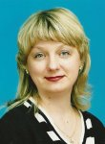
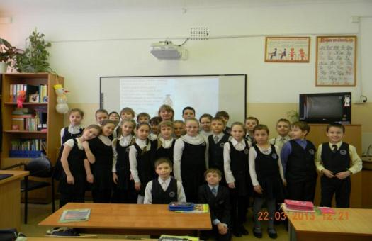
Внеклассное мероприятие в 3 классе Учитель: Шевелёва Оксана Владимировна. Муниципальное Бюджетное Образовательное Учереждение Средняя Общеобразовательная Школа № 12, города Хабаровска. Твори добро
2014 г.

Slide 2
Цели: 1.Сформировать в сознании детей такие понятия как доброта, милосердие, благотворительность. 2.Расширить знания о доброте и ее роли в жизни человек. 3.Содействовать воспитанию доброты, вызывать у учащихся желание совершать добрые поступки.

Slide 3
Что такое добро?
Добро . 1.Всё хорошее , положительное , полезное . Желать добра кому . Сделать много добра людям. Поминать добром (вспоминать с благодарностью, с хорошим чувством) .
2.Имущество , вещи (разг.) Чужое д . Накопить добра. 3.Приветствие гостю: Добро пожаловать!

Slide 4
Картинки желающие добро .

Slide 5
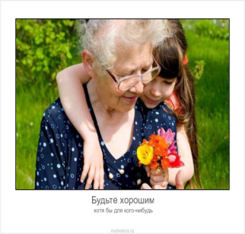
Легко ли быть добрым?

Slide 6
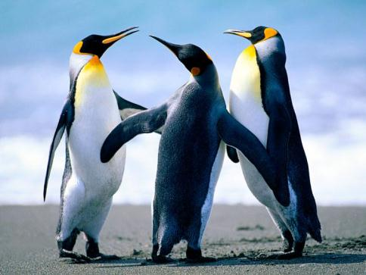
Дружба это тоже добро!

Slide 7
Стихотворение.
Добрый день.
-Добрый день!- тебе сказали,
-Добрый день! – ответил ты.
Как две ниточки связали
Теплоты и доброты.

Slide 8
Доброе дело
.
Как бы жизнь не летела –
Дней своих не жалей,
Делай доброе дело
Ради счастья людей.
Чтобы сердце горело,
А не тлело во мгле
Делай доброе дело-
Тем живём на земле.

Slide 9
Пословицы.
Час в добре пробудешь – всё горе забудешь.
Доброе слово доходит до сердца.
Жизнь дана на добрые дела.
Красота до вечера, а доброта на век.
Доброе дело два века живёт.
Добру расти, худу по норам ползти.
Добрый и честный человек – сила нашего сердца.

Slide 10
Мы живём с тобой на свете для хороших, добрых дел!

Slide 11
Всего вам доброго!

Slide 12
Ссылки на интернет- ресурсы:
http://fotki.yandex.ru
http://milcani.edurm.ru/doc/prikosnis_ko_mne_dobrot
http://www.uchportal.ru/load/192-1-0-18160

